Slide 1

Автоматизированная информационная система ««Сотрудник автосалона»
Выпускная квалификационная работа
студента группы 205:
Носкова Б.С.
Руководитель:
Сафиулин Р.Р.

Slide 2
НАЗНАЧЕНИЕ ПРОГРАММЫ
Программа предназначена для автоматизации деятельности автосалона

Slide 3




РЕАЛИЗАЦИЯ ПРОГРАММЫ
Операционная система
Язык программирования
Интегрированная среда разработки
Система управления баз данных
Notes:
Программа реализована в среде Windows на объектно-ориентированном языке программирования C# в Microsoft Visual Studio.
Для работы с базами данных была выбрана СУБД MS Access

Slide 4
ЦЕЛЬ
Создать базу и модуль обработки данных

Slide 5
ЗАДАЧИ ПРОЕКТА
создать модуль обработки данных: ввода, удаления и редактирования данных
учёт продажи автомобилей

Slide 6
АЛГОРИТМ РАБОТЫ С ПРИЛОЖЕНИЕМ

Slide 7
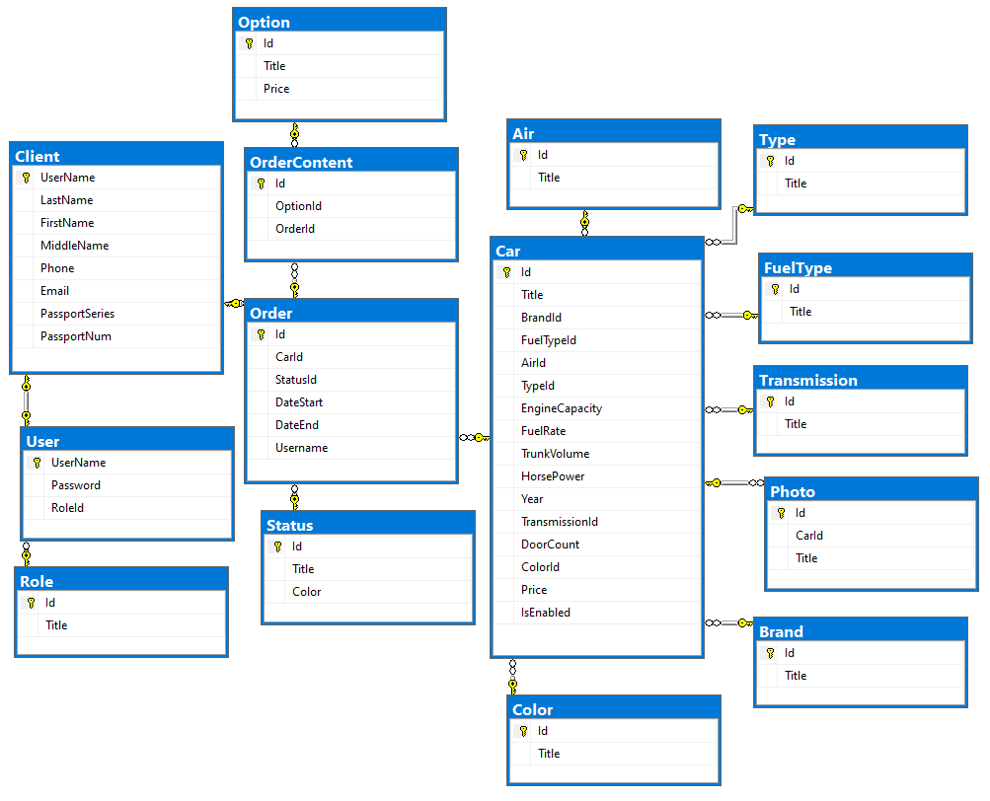
СТРУКТУРНАЯ ОРГАНИЗАЦИЯ ДАННЫХ

Slide 8
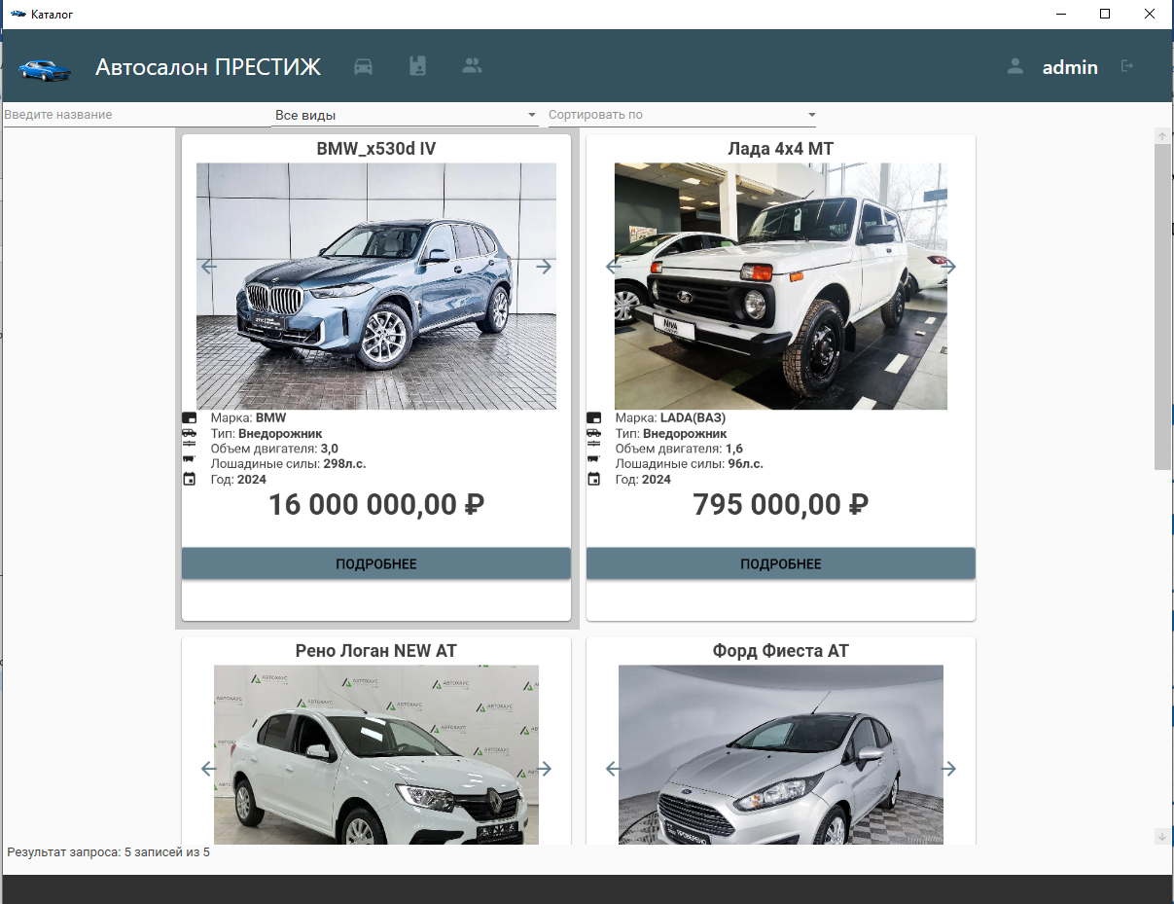
Предлагаю Вам ознакомиться с демонстрацией возможностей программы

Slide 9
ВЫВОД
Все поставленные задачи были реализованы

